Slide 1











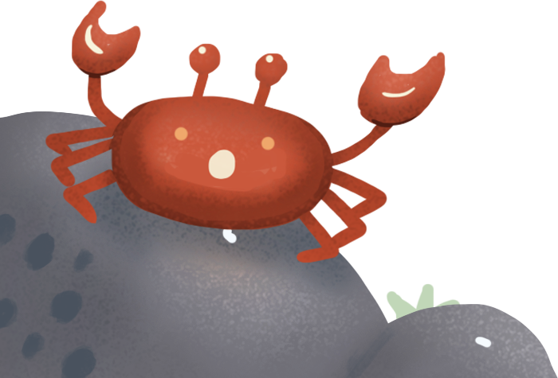


Chào mừng các con đến với tiết học Toán.
Notes:
Bài giảng được thiết kế bởi: Vũ Hồng
LH: FB Vũ Hồng | https://www.facebook.com/vuhong1972/ | hongvu7219@gmail.com

Slide 2


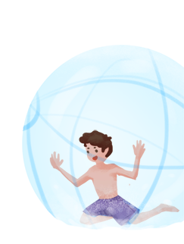
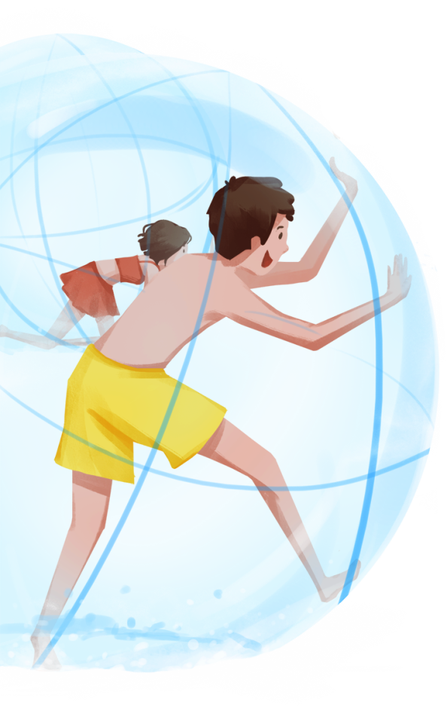





Khởi động
Notes:
Bài giảng được thiết kế bởi: Vũ Hồng
LH: FB Vũ Hồng | https://www.facebook.com/vuhong1972/ | hongvu7219@gmail.com

Slide 3

EM VUI
HỌC TOÁN

Slide 4



Tiết 1.

Slide 5

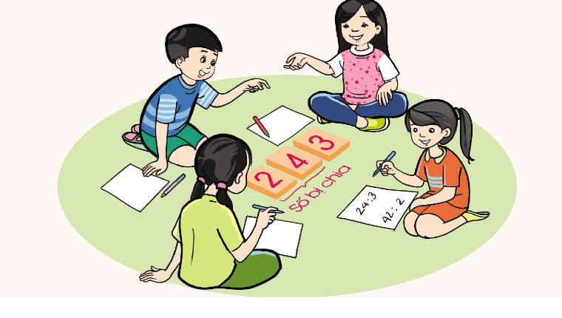
1
Thực hiện các hoạt động sau:
a) Lấy các thẻ số 2, 3, 4
b) Lập các số có hai chữ số khác
c) Lấy các số vừa lập được chia cho 2 hoặc cho 3 rồi nêu nhận xét về thương và số dư trong các phép chia đó.

Slide 6
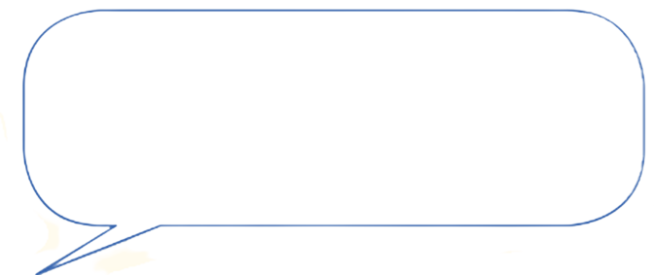
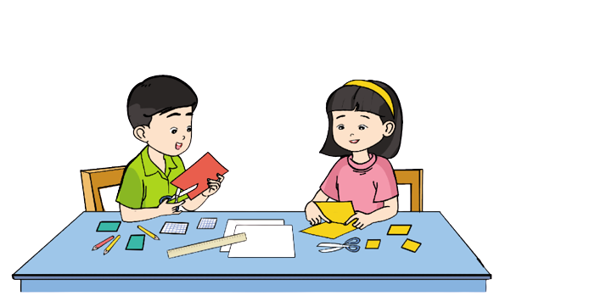
2
Thực hành: Cắt hình bằng giấy thủ công
Cắt các hình chữ nhật có chu vi 24 cm.
Vì hình chữ nhật có chu vi 24 cm nên tổng chiều dài và chiều rộng là 12 cm.
12 = 11 + 1 = 10 + 2 = 9 + 3 = 8 + 4 = 7 + 5
Các em có thể cắt các hình chữ nhật có chiều dài là 11cm, chiều rộng 1cm; chiều dài 10 cm, chiều rộng 2 cm,…

Slide 7


Củng cố và dặn dò
Notes:
Bài giảng được thiết kế bởi: Vũ Hồng
LH: FB Vũ Hồng | https://www.facebook.com/vuhong1972/ | hongvu7219@gmail.com

Slide 8







Trò chơi
Notes:
Hướng dẫn: Nhấn vào lần lượt từng cây cỏ để đến câu hỏi. Kết thúc nhấn Cỏ chăm chỉ để end game.

Slide 9
Từ số 5,6,7 lập các số có 2 chữ số khác nhau.
56, 65, 67, 76, 57, 75
56, 65, 67, 76, 57, 76
55, 65, 67, 76, 57, 75
Notes:
Nhấn vào Icon cỏ chăm chỉ quay về màn hình chính.

Slide 10
Hình vuông có mấy góc vuông?
3
4
2

Slide 11
76 : 3 = ?
25 dư 2
25 dư 1
25

Slide 12
Số dư trong các phép chia như thế nào so với số chia?
Nhỏ hơn số chia.
Bằng số chia.
Lớn hơn số chia.

Slide 13



HƯỚNG DẪN VỀ NHÀ
  Chuẩn bị bài mới
  Làm bài tập trong SBT
  Ôn tập lại bài đã học

Slide 14
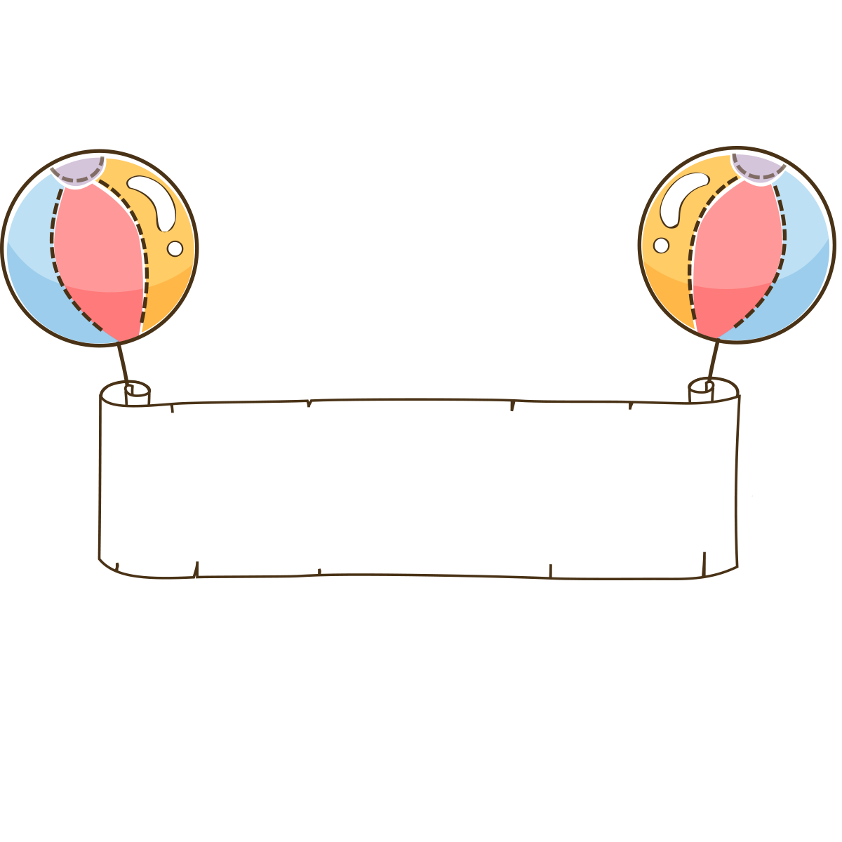




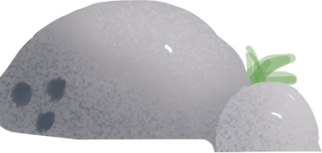
Tạm biệt và hẹn gặp lại các con
Notes:
Bài giảng được thiết kế bởi: Vũ Hồng
LH: FB Vũ Hồng | https://www.facebook.com/vuhong1972/ | hongvu7219@gmail.com

